Slide 1
Des sciences morales aux sciences sociales: une nouvelle géographie scientifique
(1832- V. 1900)

Slide 2
Introduction
Les « sciences sociales » et les « sciences naturelles » : des frontières poreuses
La société comme un « organisme »
Darwinisme social / évolutionnisme ou déclinnisme

Slide 3
A. Académisme, philosophisme et libéralisme (savoir et pouvoir)
1. Octobre 1832 : (re)création de l’Académie des sciences morales et politiques (François Guizot, ministre de l’Instruction publique de Louis-Philippe).
50 membres répartis en 5 sections : Philosophie ; Morale et sociologie ; Législation, droit public, jurisprudence ; Economie politique, statistiques et finances ; Histoire et géographie.
Secrétaires perpétuels :
1832-1837 : Charles Comte
1837-1882 : François-Auguste Mignet
1882-1896 : Jules Simon
Organisation de concours sur des sujets divers comme les prisons, les hôpitaux, la question ouvrière (enquête). Pratiques philanthropiques et spiritualisme : Victor Cousin (1792-1767) : professeur et directeur de l’Ecole Normale supérieure & Académie française.
Réformatrice dans les années 1830, l’Académie se transformation en un espace de la conservation politique et sociale en 1840. Progressivement marginalisée sous le Second Empire.
Guizot, 1787-1874
Victor Cousin (1792-1767)

Slide 4
2. Le temps de l’Histoire et des historiens
Collège de France : Pierre Daunou élu en 1819 (Chaire Histoire et morale)
Jules Michelet (1798-1874) – Académie des sciences morales et politiques
Histoire de la Révolution française, Paris, Chamerot (1847–1853) ; La Sorcière (1862)
Genres éditoriaux et expression du « moi » : les dictionnaires biographiques ; les mémoires

Slide 5
3. Les « économistes » : de la science au groupe de pression
1841 : Journal des économistes
1842 : Société d’économie politique (science pratique)
Jean-Baptiste Say (1767-1832) : auteur du Traité d’économie politique (1803) ; professeur d’économie politique au Collège de France (1830) : libéralisme ; disponibilité et caractère infini des ressources naturelles.
Karl Marx (1818-1883) : à Paris à partir de 1843 (rencontre Engels) : publication des premiers volumes du Capital en 1867.
1864 : création de la première chaire d’économie politique à l’Université de droit de Paris.

Slide 6
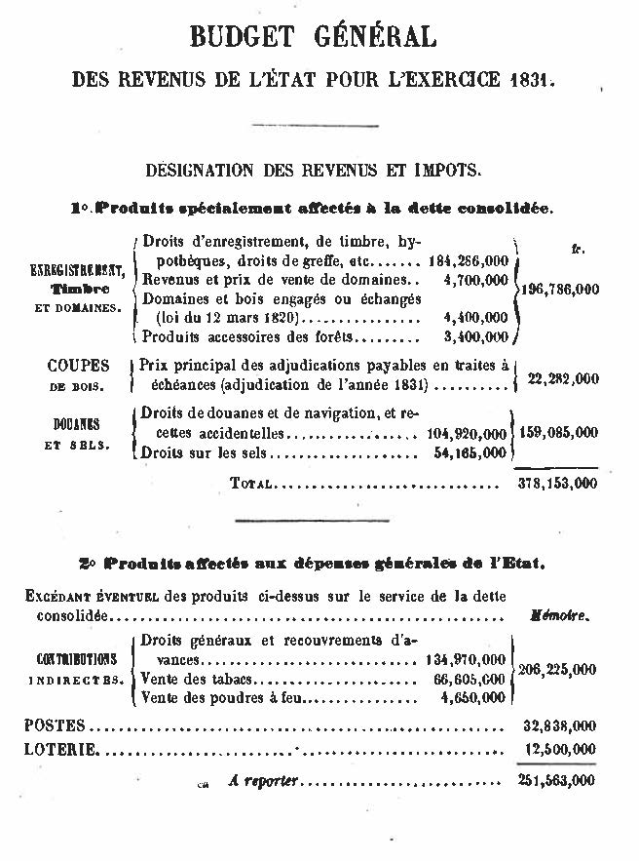
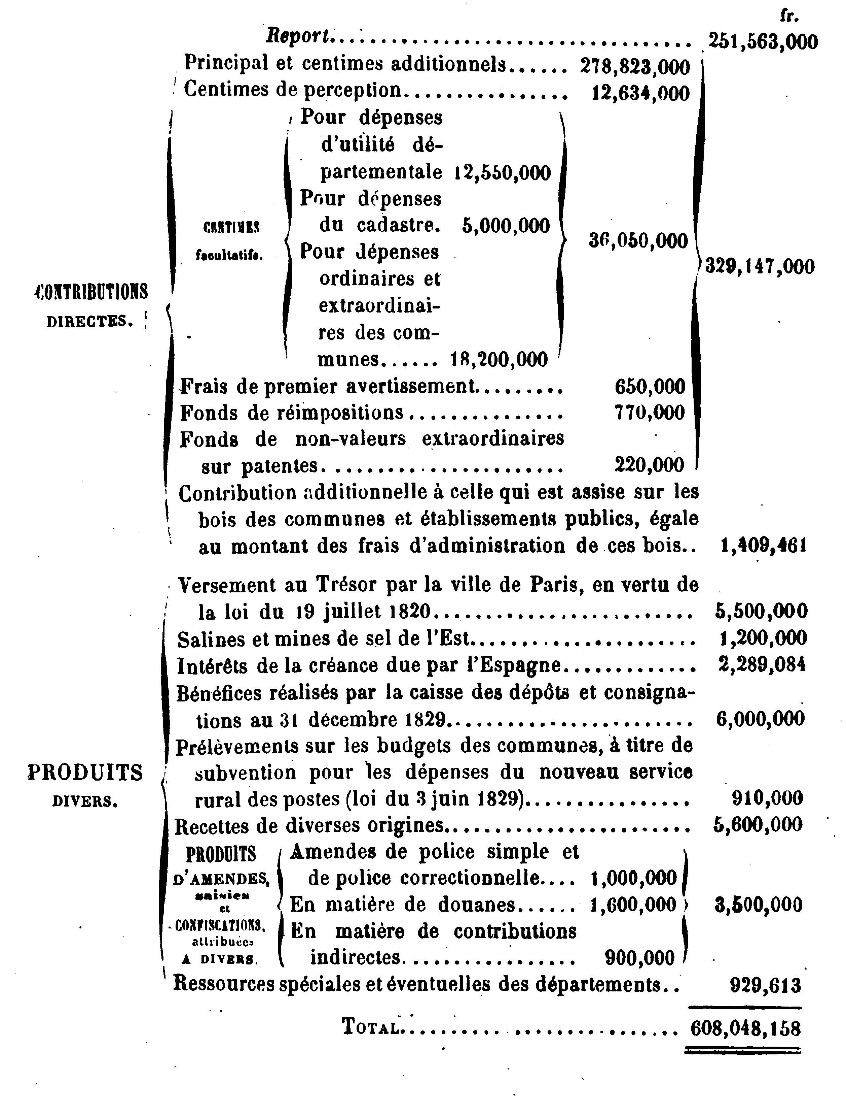
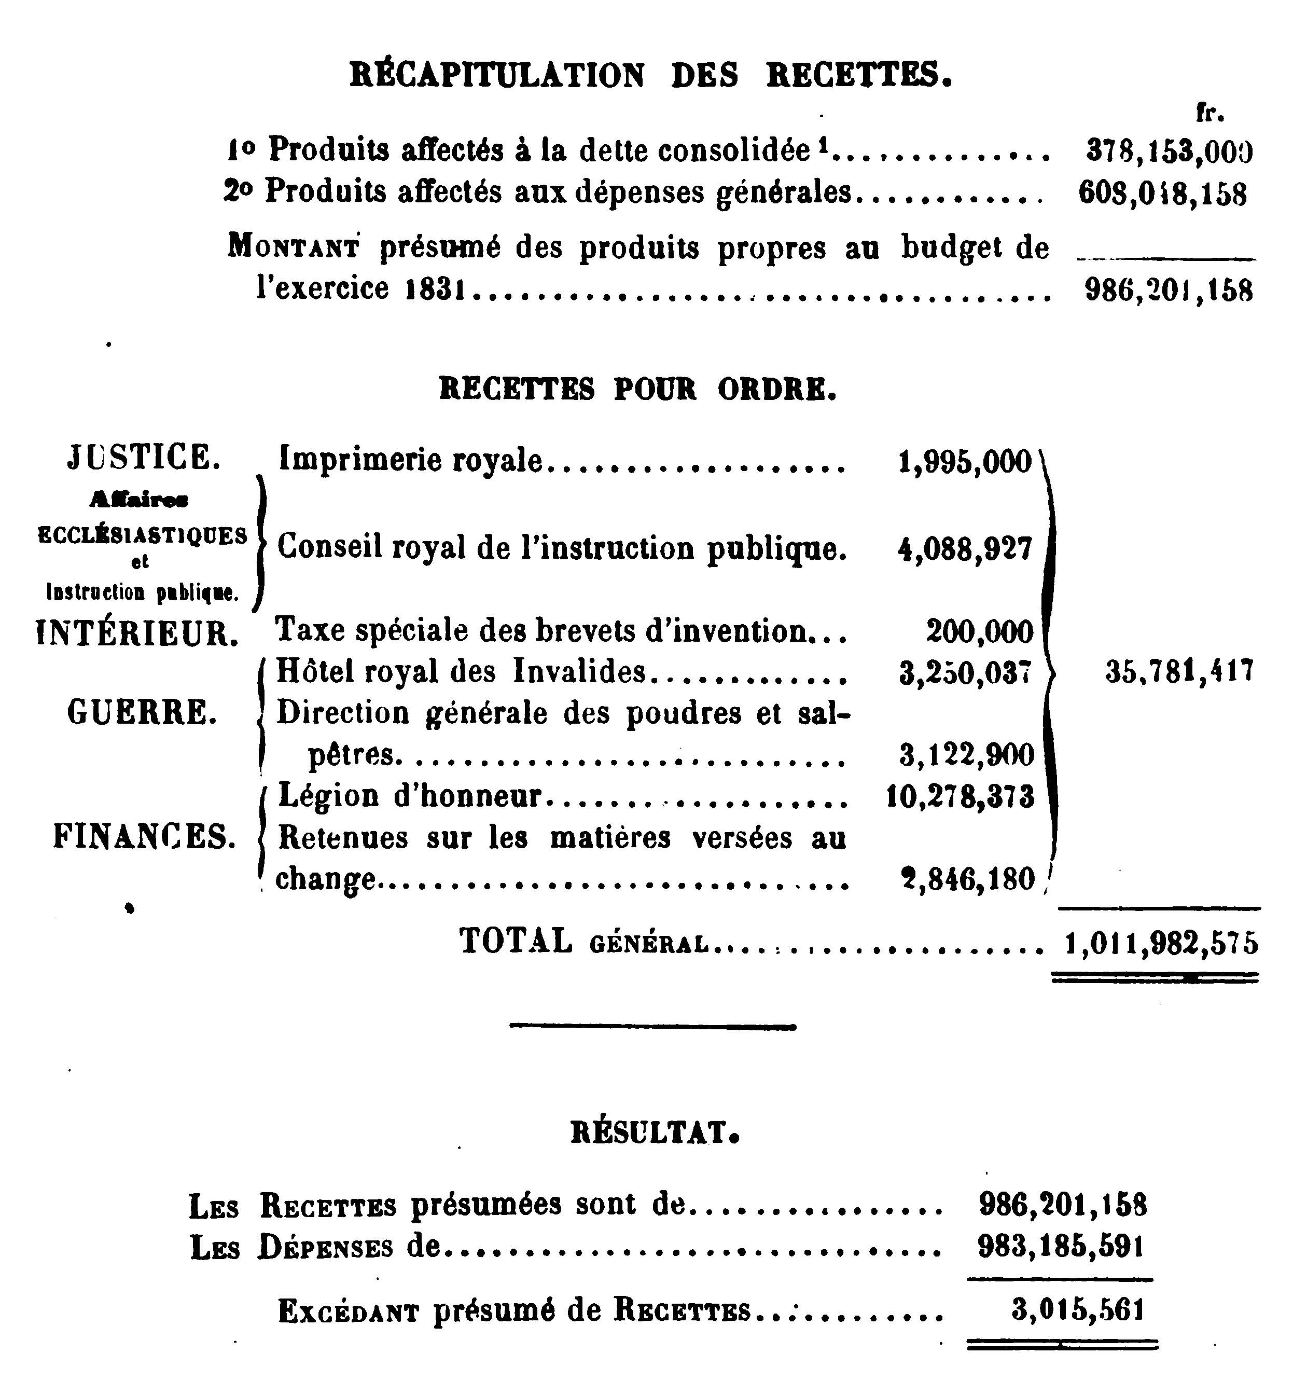
Une nouvelle science économique :
Gaston d’Audriffet, Système financier de la France, 1863-1870

Slide 7
B. Universités et nouvelle organisation des sciences :
Nouvelles générations d’intellectuels (1880) plus nombreux (normaliens, agrégés) qui combattent la conception des « sciences morales » radicalement distinctes des « sciences positives » ou « expérimentales ».
Modèle universitaire allemand : lieu de formation et lieu de recherche
La « nouvelle Sorbonne » (1883-1901) par l’architecte Henri-Paul Nénot.
Aménagement des laboratoires
Construction des amphithéâtres
Aménagement de la Cour d’honneur
1900 : une centaine de professeurs pour 3000 étudiants (42% de l’ensemble).

Slide 8
1. Les revues disciplinaires et « professionnelles » (nouvelles méthodes de recherche)
1876 : Revue philosophique (Théodore Ribot) ; Revue historique (Gabriel Monod)
1893 : Revue internationale de sociologie (René Worms)
1898 : L’Année sociologique (Émile Durkheim : thèse en 1893)
2. Les sociétés savantes :
1893 : Société internationale de sociologie
3. Les éditeurs :
- traductions d’ouvrages anglais et allemands (Herbert Spencer)
4. Les Congrès internationaux et organisations internationales
1853 : Congrès de statistiques.
1893 : Institut international de sociologie (R. Worms)

Slide 9
C. Nouvelles disciplines « fin de siècle »
1. Les économistes hétérodoxes (favorables à une plus grande intervention de l’État)
1877 : l’économie politique devient obligatoire pour les étudiants en droit.
1887 : Revue d’économie politique (Charles Gide et des professeurs des Facultés de droit).
1895 : création d’un doctorat en droit
1896 : création de l’agrégation d’économie politique

Slide 10
2. Émile Durkheim (1858-1917) et la sociologie comme discipline
1878 : Ecole normale supérieure (aux côtés de Bergson et de Jaurès)
1882 : agrégation de philosophie
1882-1885 : séjour en Allemagne et professeur de lycée
1893 : thèse à la Faculté des Lettres de l’Université de Paris (De la division du travail)
1895 : Les Règles de la méthode sociologique
1896 : professeur à l’Université de Bordeaux
1897 : Le suicide
1898-1912 : L’Année sociologique (Mauss, Simiand, Hallbwachs…).
La sociologie, étude des « faits sociaux », doit se distinguer de la biologie et de la psychologie.
Podcast : « Avoir raison avec… Durkheim »

Slide 11
3. La nouvelle psychologie et la IIIe République
Philosophes en rupture de ban et en opposition avec la psychologique philosophique et psychologique des facultés de l’âme de Victor Cousin.
1861 : Alfred Maury, Du Sommeil et des rêves (phénomènes psychiques)
Hippolyte Taine, De l’intelligence (1870)
Théodore Ribot, La psychologie anglaise contemporaine (1870) – critique de l’éclectisme de Cousin
Théodore Ribot, L’Hérédité, étude psychologique (1873)
Théodore Ribot, La Psychologue allemande contemporaine (1879)
Jean-Martin Charcot (hypnose et hystérie) à la Salpetrière. Approche physiologique de la psychologie.
1876-1916 : Ribot, directeur de la Revue philosophique de la France et de l’étranger : introducteur des thèses d’Herbert Spencer.
1885-1886 : Sigmund Freud (1856-1939), auditeur de Charcot (prise en compte d’un subconscient)
1888 : création de la chaire de psychologie expérimentale et comparée au Collège de France (Ribot). Thèse évolutionniste (« loi de Ribot ») : les maladies du cerveau sont considérées comme des régressions et des retours à des états antérieurs (le fou est comparé à l’enfant).
1889 : création d’un laboratoire de psychologie physiologique en Sorbonne (EPHE, Alfred Binet).
1891 : la « psychothérapie » comme méthode de soin fondée sur l’hypnose (Nancy). Développement des laboratoires de médecine.
1895 : L’Année psychologique (Binet et Beaunis)

Slide 12
Les sujets et les patients : les femmes et les enfants
Alfred Binet (1857-1911)
Elève de Charcot (hypnose)
1892 : directeur adjoint du laboratoire de Psychologie physiologique de la Sorbonne
1902 : directeur de la Société libre pour le développement psychologique de l’enfant.
Travaux et enquêtes en milieux scolaires (le nombre des enfants scolarisés en grande augmentation après les lois Ferry).
1905 : publication d’un test mesurant « l’échelle métrique de l’intelligence » (Binet/simon) permettant de trier les enfants (et identifier les élèves destinés aux « classes de perfectionnement » créées en 1907).
1908 : test importé aux Etats-Unis par le psychologue et eugéniste Henry Goddard pour évaluer l’intelligence (quotient intellectuel) des candidats à l’immigration.
Intervention au Collège de France de Stéphanie Dupouy

Slide 13
Conclusion
La fin du XIXe siècle et la dilatation de l’ordre des savoirs avec l’émergence des sciences sociales (et humaines)
Une organisation sociologique de la science autour du « champ universitaire » (Christophe Charle).

